Slide 1
Wiederholung

Slide 2
Agenda
Umfrage
Blackbox
Whitebox

Slide 3
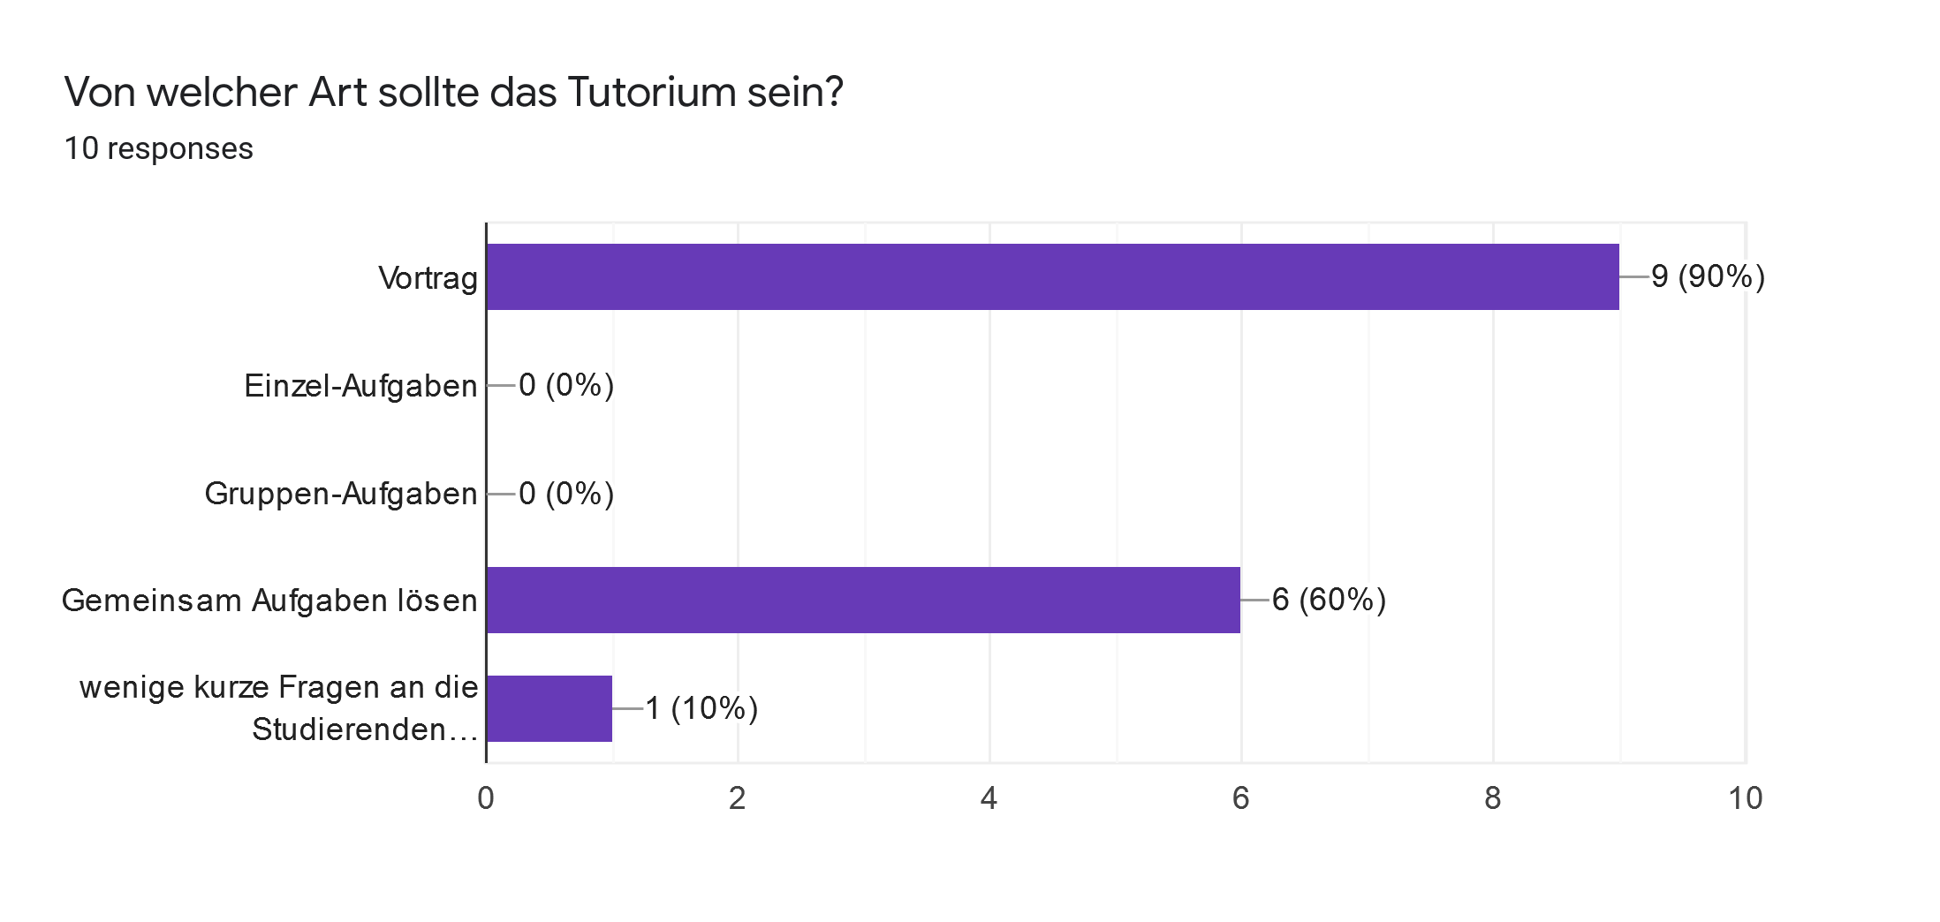

Slide 4
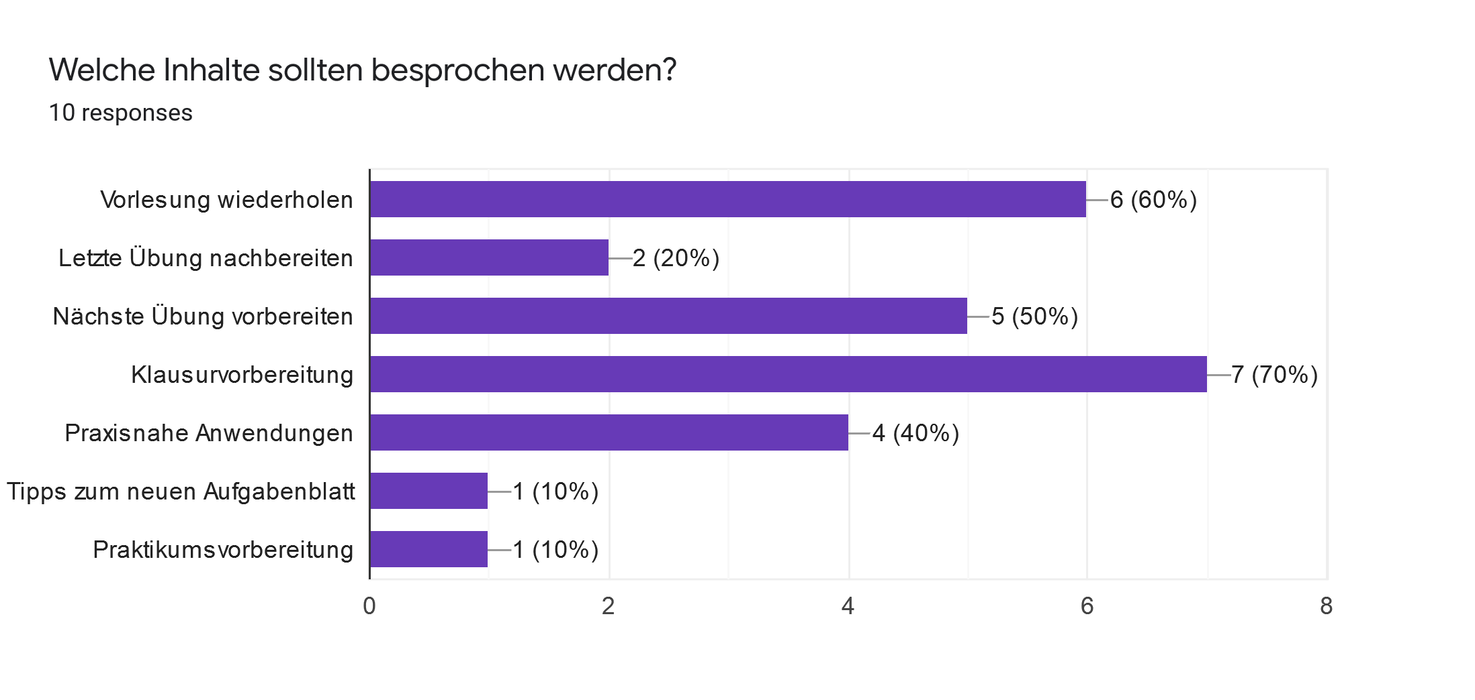

Slide 5
Fazit
Vortrag
Mit Aufgaben zum zusammen lösen
Nur Themen besprechen, die Klausurrelevant sind
(kann ich nihct garantieren)

Slide 6
Komponententests
Testen ist
Aufwändig
Teuer
Unbeliebt
-> Testen muss effektiv und effizient sein sein!
Effektiv: Verhalten ist korrekt.
Effizient: Tests sind nicht zu aufwändig.
-> Testfälle gezielt auswählen

Slide 7
Blackbox
Wir kennen nicht den Quellcode.
Was könnten wir stattdessen kennen?
Wie können wir dann Tests entwerfen?
Ein-/Ausgabeparameter
Mögliche Objektzustände
Berechnungsregeln
…
Alle möglichen Ein-/Ausgaben zu testen praktisch unmöglich!

Slide 8
Äquivalenzklassen
… you identify groups of inputs that have common characteristics and should be processed in the same way.
[Software Engineering, 9th Edition, Sommerville]
Annahme:
Operation reagiert für alle Werte aus der Äquivalenzklasse gleich
Repräsentaten der ÄK zur werden dann zur Test-Implementierung genommen.
Für‘s Selbststudium:
engl. Equivalence Partitioning Testing / Equivalence partitioning

Slide 9
Äquivalenzklassen bilden
Regeln zur Bildung:
Zulässige/unzulässige Datenbereiche
Grenzwerte
Unterteilung sodass die unterschiedlichen Ausgaben abgedeckt sind
Beispiele:
Listen: 0, n > 0 Elemente (1 als Grenzwert)
Enums: jedes Element einzeln

Slide 10
Äquivalenzklassen bilden: Übung
Dokumentation:
Name: calculateGrade
Input: List of visited courses
Output: weighted average of grades
Rules:
(R1): The individual grades are weighted by the credit points of the course.
(R2): If a course is ungraded it is not included in the calculations.
Finden Sie alle gültigenund ungültigen Eingabeäquivalenzklassen.

Slide 11
Äquivalenzklassen bilden: Lösung
List = null
List <> null
Size: 0
Size: 1
Entry: graded
Entry: ungraded
Size: n
0 Entry graded
N Entries graded
1 Entry graded
All Entries graded
Notes:
1 Entry graded & N Entries graded: in ML zusammengefasst

Slide 12
Testfälle ableiten
Minimal: Jede (gültige) Äquivalenzklasse kommt in einem Testfall vor.

Slide 13
Arbeitsblatt 9 Black-Box-Tests
Aufgabe 1: Ein-, Ausgabe- und Ausnahmeüberdeckung und Grenzwerte:
Empfohlenen Notation: Methode: Parameter: ÄK – Gültig/Ungültig
Aufgabe 2: Testfälle:
No|Operation|Eingabe-Äquiv.Kl. 1|Zustands-Äquiv. Kl. 2|Ergebnis
Zustands-Äquiv. Klasse = Ausgabe-Äquiv. Klasse

Slide 14
Übungsblatt 9
1) Äquivalenzklassen für Parameter / Zusände
2) Kombinationen
3) Minimale Menge

Slide 15
Whitebox
Jetzt haben wir den Code!
Ziel: hohe Testabdeckung mit möglichst wenig Tests (Aufwand)
Code als Graphen betrachten
Metriken:
Anweisungsüberdeckung
Zweigüberdeckung
Pfadüberdeckung

Slide 16
Graph erstellen
Aufeinanderfolgende Zuweisungen werden zusammengefasst, bis zum Ende eines Blockes
Jede schließende Klammer ist ein eigener Knoten.
Ist die Klammer keine eigene Zeile (z.B. } else { ), so ist die Zeile aufzuspalten
Der Knoten für den Nein-Fall einer Verzweigung enthält das else und ggf. folgenden Anweisungen wie unter 1.
Für die Bedingung einer Schleife (for oder while) ist ein eigener Knoten nötig (wg. Rücksprung)
Achtung: vorzeitiges return! Das Programmende muss dann ein eigener Knoten sein

Slide 17
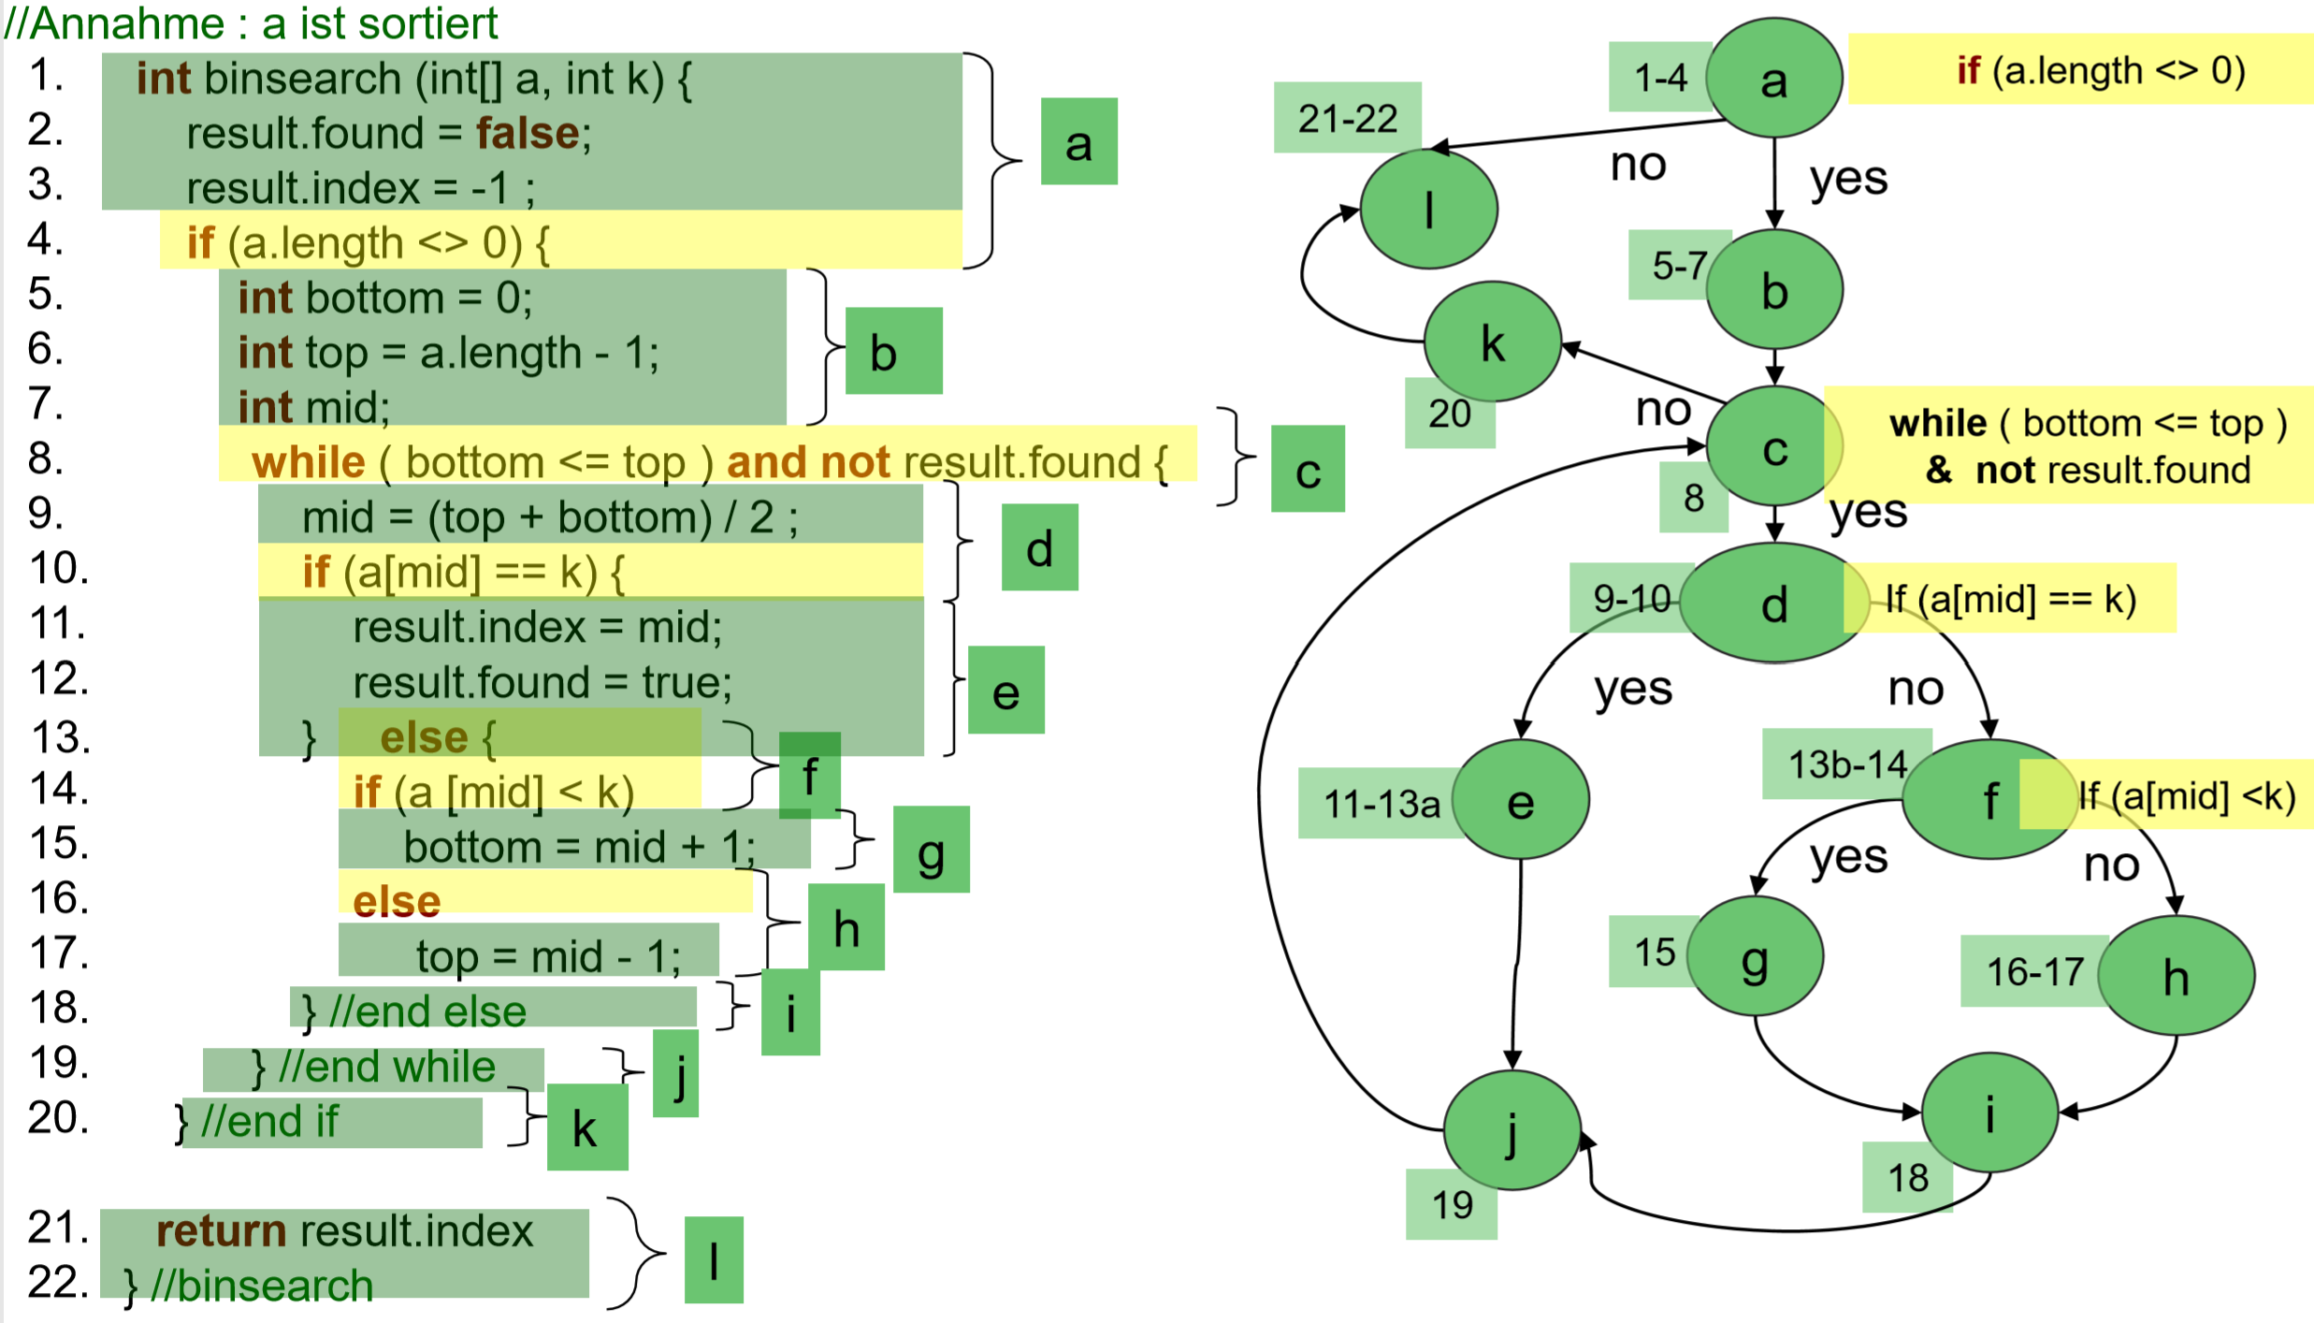
Beispiel aus der Vorlesung

Slide 18
Zwischenfragen
Woran kann man im Kontrollflussgraph einen “return” Knoten erkennen?
Ist der Kontrollflussgraph ungerichtet oder gerichtet?
Durch welche Statements in Java entstehen neue Kanten?

Slide 19
Arbeitsblatt 10: Whitebox

Slide 20
Metriken messen
Anweisungsüberdeckung: Knoten im Kontrollflussgraph
Zweigüberdeckung: Kanten im Kontrollflussgraph
Pfadüberdeckung: Pfade im Kontrollflussgraph
Jeweils relativ gemessen: Abgedeckt/Gesamt

Slide 21
Zwischenfragen
Welche der drei Abdeckungsmetriken ist am schwersten, welche am einfachsten abzudecken?

